Slide 1

Złote reguły harmonijnego rozwoju mowy dziecka
Opracowała
Logopeda-
małgorzata Świderska- Poniatowska

Slide 2
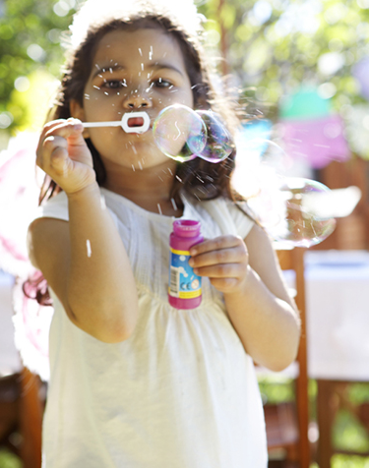
Drodzy rodzice zwracajcie uwagę na:
1. Od urodzenia dziecka dbaj o jego harmonijny rozwój fizyczny, emocjonalny i psychiczny.
2. Jeśli niepokoi Cię brak reakcji lub nieadekwatne reakcje dziecka na bodźce akustyczne, koniecznie skontaktuj się z lekarzem audiologiem.
3. Zadbaj, by Twoje oczekiwania wobec dziecka były realistyczne.

Slide 3
Złote reguły
4. Zapewnij dziecku bogactwo różnorodnych doświadczeń; słuchowych, ruchowych, wzrokowych, dotykowych i smakowych.
5. Każdego dnia przemycaj stymulujące ćwiczenia języka, warg, podniebienia. Dbaj o dobry klimat podczas tych zajęć. Spraw, by był to dla dziecka czas radości i zabawy.
6. Rozmawiaj ze swoim dzieckiem, stosuj „kąpiel słowną”. Opowiadaj mu, czy opisuj to, co robicie. Zadawaj mu pytania i w razie potrzeby odpowiadaj na nie sam.
7. Używaj wolniejszego tempa mowy. Używaj prostego i zrozumiałego dla dziecka słownictwa. Stosuj krótkie zdania.
8. Zwracaj się do dziecka, używaj bogatej mimiki i gestykulacji, utrzymuj kontakt wzrokowy. Wypowiadaj słowa poprawnie.

Slide 4
9. Bądź dobrym słuchaczem, tj. nie przerywaj dziecku, dbaj o kolejność Waszych wypowiedzi.
10.Stymuluj rozwój słuchu mownego swojego dziecka. Bawcie się w słuchanie dźwięków z otoczenia. Ucz się koncentrowania się na dźwiękach.
11. Dostarczaj dziecku okazji do zabaw słowami naśladującymi dźwięki. W codziennej komunikacji używaj onomatopei, wyrazów dźwiękonaśladowczych.
12. codziennie czytaj swojemu dziecku, aktywnie włączaj dziecko w tę czynność.
Złote reguły

Slide 5

13. Doceniaj starania dziecka, nagradzaj dziecko za próby komunikacji.
14. Pamiętaj, że każde dziecko ma swoje tempo rozwoju, nie porównuj go z innymi.
15. Jeżeli masz wątpliwość skontaktuj się z logopedą, a w razie potrzeby rozpocznij terapię logopedyczną.

Slide 6

Informacje dla rodziców
Logopedzi Powiatowej Poradni Psychologiczno- Pedagogicznej w Białej Podlaskiej wraz z Filiami
zapraszają Państwa do korzystania z naszej Biblioteki oraz do kontaktu drogą telefoniczną i/lub elektroniczną.
Dane do kontaktu na naszej stronie internetowej.

Slide 7

Dziękujemy!
Powiatowa Poradnia Psychologiczno- Pedagogiczna w Białej Podlaskiej.

